Slide 1
4.5 数据库设计模型SQL实现

Slide 2
【本节学习目标】
了解数据库设计实现方案
掌握执行SQL程序创建数据库对象的方法

Slide 3
一、数据库设计实现方案
在完成数据库设计后，基于物理数据模型，进行数据库对象实现，可以有如下两种方式。
1. GUI方式创建数据库对象
基于物理数据模型设计，在数据库管理工具中,通过GUI操作方式实现各个数据库对象的创建。
不需要SQL编程
直观的可视化操作
需要大量手工操作
数据库修改麻烦
Notes:
计算机又称电脑。任何计算机，不管它是什么类型，都是由程序指令控制机器操作，完成特定工作任务。

Slide 4
2. 执行SQL脚本程序创建数据库对象
将设计的物理数据模型生成数据库对象创建的SQL脚本程序，由数据库管理工具将该SQL程序提交数据库服务器执行,实现各个数据库对象的创建。
数据库对象创建高效、快速
设计模型修改可方便地同步数据库实现
需要理解SQL编程

Slide 5
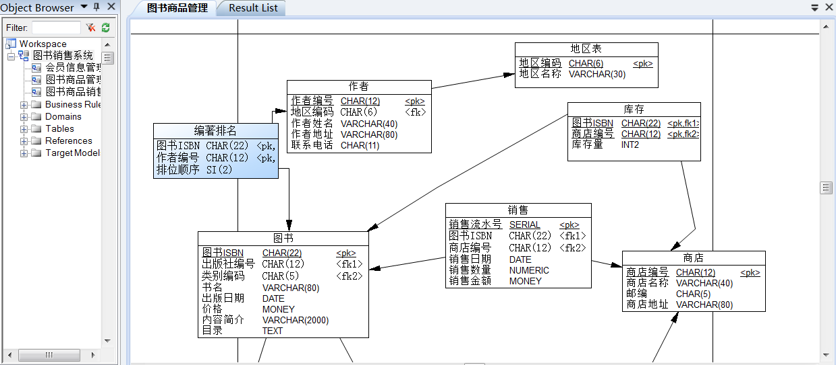
二、Power Designer实现数据库对象创建的方式
1.图书销售系统数据库PDM模型
图书销售系统PDM
Notes:
计算机又称电脑。任何计算机，不管它是什么类型，都是由程序指令控制机器操作，完成特定工作任务。

Slide 6
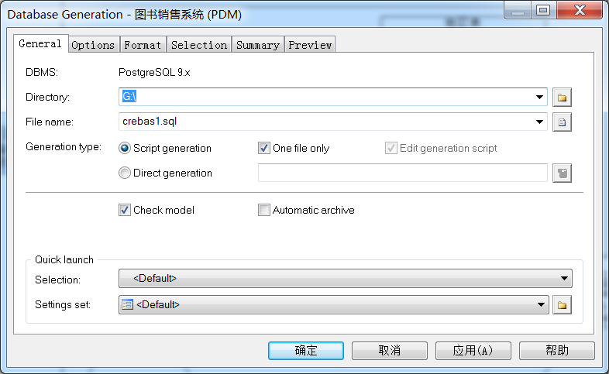
2.通过执行SQL脚本创建数据库对象
在Power Designer建模工具中，通过将系统PDM模型转换生成SQL脚本，然后在DBMS服务器中执行该SQL脚本实现数据库对象创建。

Slide 7
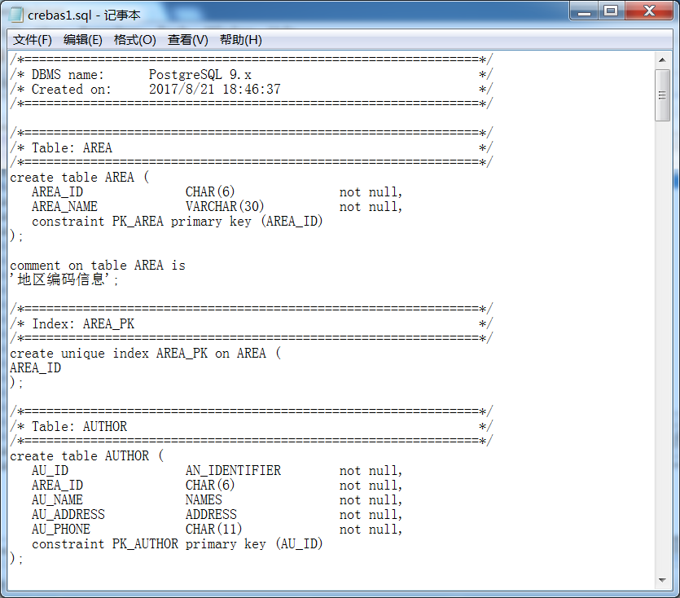
图书销售系统PDM模型生成的SQL脚本程序

Slide 8
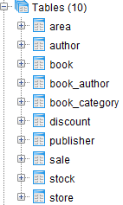
SQL脚本程序执行后创建的数据库对象

Slide 9
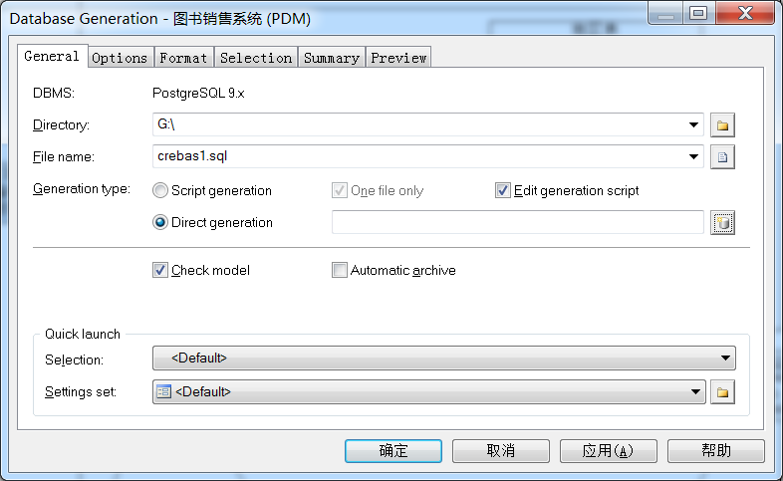
3.通过odbc数据源直接创建数据库对象
Power Designer建模工具通过odbc数据源连接到数据库，将系统PDM模型转换生成SQL脚本，并直接提交DBMS服务器执行实现数据库对象创建。

Slide 10
本节学习结束！

